Slide 1
К вопросу о предоставлении равных условий доступа к квалификационному экзамену оценщиков
Все оценщики равны в правах,
но некоторые равнее?
(перефразируя Дж.Оруэлла)
МОСКАЛЁВ АЛЕКСЕЙ ИГОРЕВИЧ
президент Союза Оценщиков и Экспертов Черноземья
представитель Ассоциации «СРОО «Экспертный совет» по Воронежской области
генеральный директор ООО "Аналитическая Консалтинговая Группа "ИнвестОценка"
MBA, CCIM, CPM, сертифицированный РГР аналитик-консультант рынка недвижимости

Slide 2
Нормативно-правовые акты, создающие неравные условия для региональных оценщиков и нарушающие принцип конкуренции по территориальному признаку
Федеральный закон от 02.06.2016 № 172-ФЗ
Внес изменения в ФЗ «Об оценочной деятельности в РФ» и ввел процедуру обязательного квалификационного экзамена в области оценочной деятельности.
Приказ Минэкономразвития России от 29.05.2017 № 257
Утвердил порядок формирования перечня вопросов, порядок проведения и сдачи квалификационного экзамена, в том числе порядок участия претендента в квалификационном экзамене и т.д.

Slide 3
Большинству региональных оценщиков невозможно сдать квалификационный экзамен в своем регионе
Квалификационный экзамен, до недавнего времени, можно было сдать только в городе Москве.
13 октября 2017 г. на сайте ФБУ «ФРЦ» был размещен примерный график проведения выездных квалификационных экзаменов в трех субъектах РФ (Санкт-Петербург, Екатеринбург, Казань). До конца 2017 года ФБУ «ФРЦ» заявляет о проведении экзаменов еще в трех регионах РФ (Ростов-на-Дону, Новосибирск, Хабаровск). Оценщики остальных 75 регионов страны на текущий момент не знают - будет ли экзамен в их регионе?

Slide 4
В чем заключаются неравные условия для региональных оценщиков?
Для оценщиков из регионов, в которых прием экзамена анонсирован:
Высокая по сравнению с Москвой нагрузка на региональных оценщиков в связи с необходимостью успеть сдать экзамены по всем трем направлениям за коротких период работы регионального пункта приема экзамена (4-5 дней), повышенная интенсивность сдачи экзамена (назначают по 2 экзамена в день).
Не понятны перспективы организации пересдачи экзамена в этих регионах: где и когда?
Срок фактического начала приема экзамена в регионах задержан более, чем на 2 месяца по сравнению с Москвой, где экзамен начали проводить с 21 августа 2017г.
Проблема получения квалификационного аттестата: где и когда?
Для оценщиков из регионов, в которых прием экзамена не будет организован:
Дополнительные расходы (порой существенные и обременительные) в связи с приездом на экзамен в другой регион. В регионах зарплата оценщиков значительно меньше, чем в Москве, а совокупные расходы на экзамен сравнительно больше.
Отсутствие у части региональных оценщиков физической возможности приезда в другой регион.

Slide 5
Совокупные расходы оценщика
в связи с приездом на экзамен в другой регион
Регулярные (1 раз в 3 года) расходы времени, сил и средств на сдачу квалификационного экзамена становятся серьёзным бременем для большинства региональных оценщиков, не имеющих возможности сдавать экзамен в своем регионе.
Плата за квалификационный экзамен
Расходы на проезд до места проведения экзамена
Расходы на проживание в период проведения экзамена

Slide 6
Отсутствие физической возможности
приезда на экзамен в другой регион
Оценщики – беременные женщины, женщины, находящиеся в отпуске по беременности и родам и в отпуске по уходу за ребенком.
Оценщики пожилого возраста.
Оценщики с ограниченными возможностями и заболеваниями, способные работать, но не имеющие возможности осуществлять поездки на дальние расстояния.
Не созданы условия для организации сдачи квалификационного экзамена для данных представителей оценочного сообщества!

Slide 7
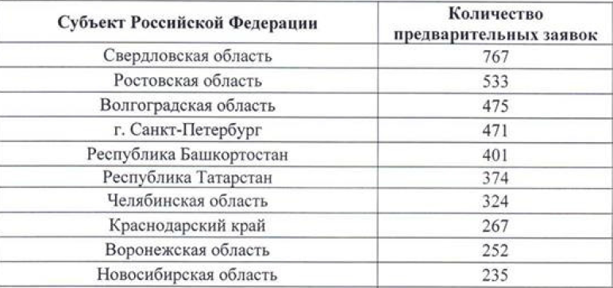
ТОП–10 субъектов РФ – лидеров по количеству предварительных заявок
Ответ ФБУ «ФРЦ» на запрос Первого заместителя председателя Комитета Государственной Думы по бюджету и налогам, заместителя Рабочей группы ГД «Совершенствование законодательства в сфере кадастровой оценки, имущественных налогов и оценочной деятельности» С.М. Катасонова.
Таким образом, предварительных заявок на экзамен в субъектах РФ более 9000, из них на анонсированные для проведения экзамена регионы приходится лишь около 2500 заявок.

Slide 8
Успеют ли до 01 апреля 2018 г. все желающие?
На текущий момент существует целый ряд причин, по которым львиная доля региональных оценщиков не успеют сдать экзамен до 1 апреля 2018г.:
Низкая пропускная способность и «чехарда» со сроками назначения дат проведения экзамена в Москве и в «назначенных» без прозрачных критериев отбора экзаменационных центрах в регионах. На текущий момент участие в экзамене приняли не более 5% оценщиков-членов СРОО, в первую очередь из Московского региона и ЦФО.
Региональные оценщики не торопятся ехать в Москву и в «назначенные» регионы, ожидая что ФБУ «ФРЦ» организует экзамен «ближе к дому». Если не будет организована сдача во всех регионах в начале 2018г. произойдет резкий поток заявок, с которым ФБУ «ФРЦ» в Москве и в «назначенных» регионах может не справиться.
Отсутствие у региональных оценщиков материальных и/или физических возможностей сдавать экзамены в другом регионе.

Slide 9
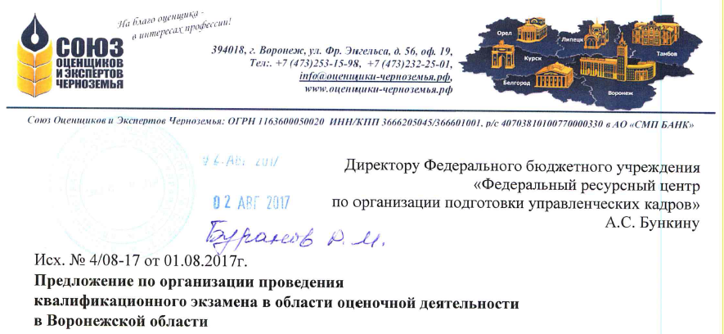
Спасение утопающих – дело рук самих утопающих?
Принимая во внимание всю остроту и важность сложившейся ситуации в оценочной отрасли, Союзом Оценщиков и Экспертов Черноземья было направлено письмо с предложением о проведении экзамена на одной из двух возможных площадок: ГБУ ВО «Воронежский региональный ресурсный центр» и АНО ДПО «Региональный Банковский Учебный Центр».

Slide 10
Есть за что бороться!
Количество предварительных заявок в Центрально-Черноземном регионе (Воронежская, Липецкая, Белгородская, Курская, Тамбовская и Орловская области), согласно ответу ФБУ «ФРЦ» на запрос Первого заместителя председателя Комитета Государственной Думы по бюджету и налогам, заместителя Рабочей группы ГД «Совершенствование законодательства в сфере кадастровой оценки, имущественных налогов и оценочной деятельности» С.М. Катасонова.
Общее количество предварительных заявок
500

Slide 11
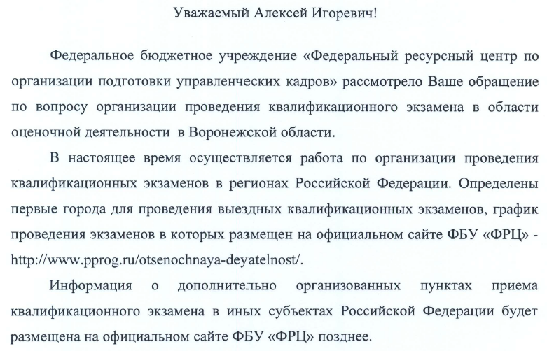
Ответ ФБУ «ФРЦ» Союзу Оценщиков и Экспертов Черноземья: экзамена пока не будет, но вы держитесь!

Slide 12
А если не спешить и ничего не менять?
Последствия для региональной конъюнктуры рынка оценочных услуг:
ДЛЯ РЕГИОНАЛЬНЫХ ОЦЕНЩИКОВ в случае не сдачи экзамена до 1 апреля 2018г. - исключение из СРОО по дисциплинарному взысканию с лишением права заниматься оценочной деятельностью на протяжении 3х лет и потерей взноса в компенсационный фонд СРО (30 000 рублей). Риск снижения доходов и потери работы.
ДЛЯ ПОТРЕБИТЕЛЕЙ ОЦЕНОЧНЫХ УСЛУГ в регионах – резкое снижение доступности оценочных услуг в связи с сокращением численности оценщиков на фоне неснижаемой потребности в оценочных услугах и роста их стоимости. Как следствие, рост цен на товары и услуги для населения.
ДЛЯ РЕГИОНАЛЬНОЙ ВЛАСТИ – снижение деловой активности микро- и малого регионального бизнеса, налоговых отчислений в бюджет, рост безработицы и социальной напряженности в регионе.

Slide 13
Законодательная «ловушка» с получением квалификационного аттестата
Отсутствие возможности у начинающих оценщиков (молодых специалистов), получивших соответствующее образование в области оценочной деятельности, без квалификационного аттестата вступить в СРОО после 01.07.2017г.
Для действующих на 01.07.2017г. членов СРОО, у которых на 1 апреля 2018г. не будет 3-х лет опыта работы в области оценочной деятельности (в т.ч. не менее 1 года в должности помощника оценщика или оценщика) - исключение из СРОО.
Даже в случае успешной сдачи квалификационного экзамена указанные лица не смогут получить квалификационный аттестат, так как не будут соответствовать требованиям ч. 3 ст. 21.2 Федерального закона от 29.07.1998 № 135-ФЗ «Об оценочной деятельности в Российской Федерации»!

Slide 14
Как исправить ситуацию?
1. Организовать пункты приема квалификационного экзамена в субъектах РФ (установить минимальное количество заявок для проведения экзамена в количестве 20).
У ФБУ «ФРЦ» есть разветвленная сеть региональных ресурсных центров и комиссий, на базе которых возможно организовать центры приема квалификационного экзамена в области оценочной деятельности.
2. Изменить действующий порядок регистрации претендента, его уведомления, а также порядок формирования групп, в связи с многочисленными нарушениями данного порядка.
Претендент должен иметь возможность сам выбирать из свободных дат, когда ему удобно сдать экзамен. Действующий порядок не позволяет планировать свою трудовую деятельность и личную жизнь (в первую очередь касается оценщиков, которые едут сдавать экзамен в другой регион). Экзамен могут назначить в самый неподходящий момент. Перенос экзамена возможен, но на более дальний срок.

Slide 15
Как исправить ситуацию?
3. Установить, что квалификационный аттестат действует бессрочно.
4. Перенести срок, установленный ч. 4 ст. 9 Федерального закона от 02.06.2016г. № 172-ФЗ с 01 апреля 2018 г. на 01 января 2019 г.
5. Не исключать из СРО, а приостанавливать право подписи отчетов об оценке, в случае отсутствия аттестата или необходимого стажа, чтобы оградить оценщика от потери компенсационного фонда (30 тыс. руб.) и лишения права заниматься оценочной деятельностью на протяжении 3х лет.
6. Снизить требования к стажу (опыту) работы для получения квалификационного аттестата. Стаж (опыт) работы в области оценочной деятельности не менее 2 (двух) лет.

Slide 16
Благодарю за внимание!
Ваши вопросы!
Контакты:
Москалёв Алексей Игоревич
Союз Оценщиков и Экспертов Черноземья
Моб.: +7 (915) 103-99-02,
E-mail: moskalev@investocenka.ru
WEB: www.оценщики-черноземья.рф

